Slide 1




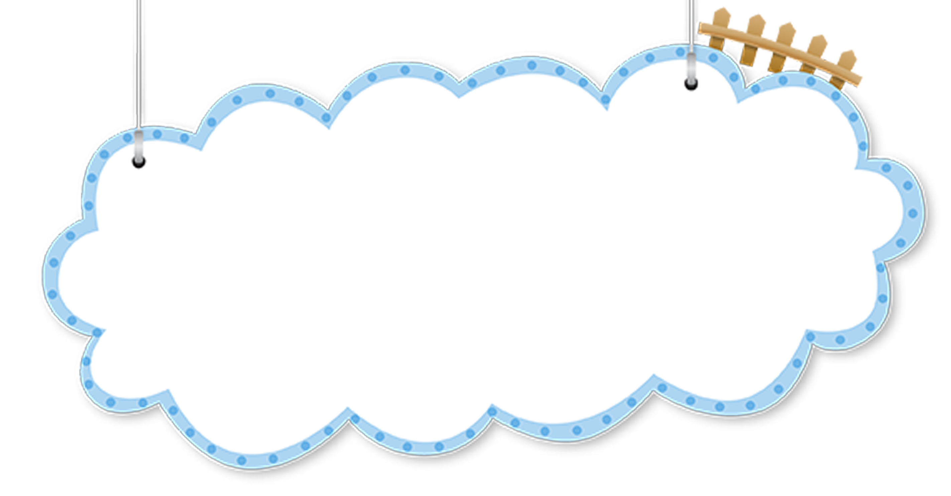








Slide 2


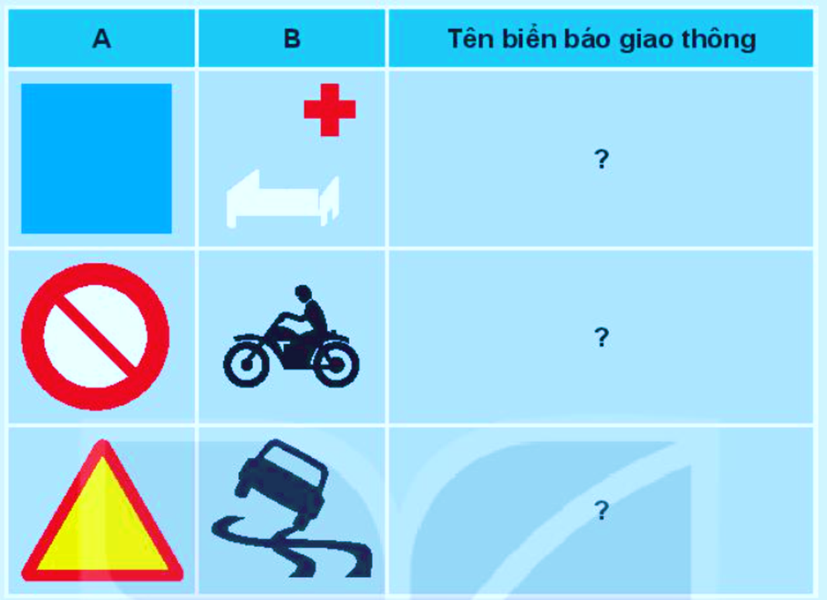

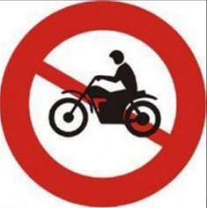

- Ghép các hình ở cột A với cột B để tạo thành biển báo giao thông theo quy định.
- Nói tên và ý nghĩa của từng loại biển báo đó.
Thông báo phía trước có bệnh viện
Cấm xe máy.
Cảnh báo đường trơn.

Slide 3
Vì sao em phải thực hiện quy định của biển báo giao thông?
Khi tham gia giao thông, chúng ta cần thực hiện quy định của biển báo giao thông để bản thân và mọi người xung quanh được tham gia giao thông an toàn.

Slide 4

Khi tham gia giao thông, chúng ta cần thực hiện quy định của biển báo giao thông để bản thân và mọi người xung quanh được tham gia giao thông an toàn.

Slide 5


Hoàn thành 1 sản phẩm học tập
1. Vẽ hoặc cắt dán 1 biển báo giao thông
2. Giới thiệu với bạn và người thân sản phẩm của em.

Slide 6


Vẽ hoặc cắt dán một số biển báo giao thông

Slide 7



Biển báo “Đường một chiều”
Biển báo “Cấm đi ngược chiều”
Biển báo “Đường Giao nhau ”

Slide 8




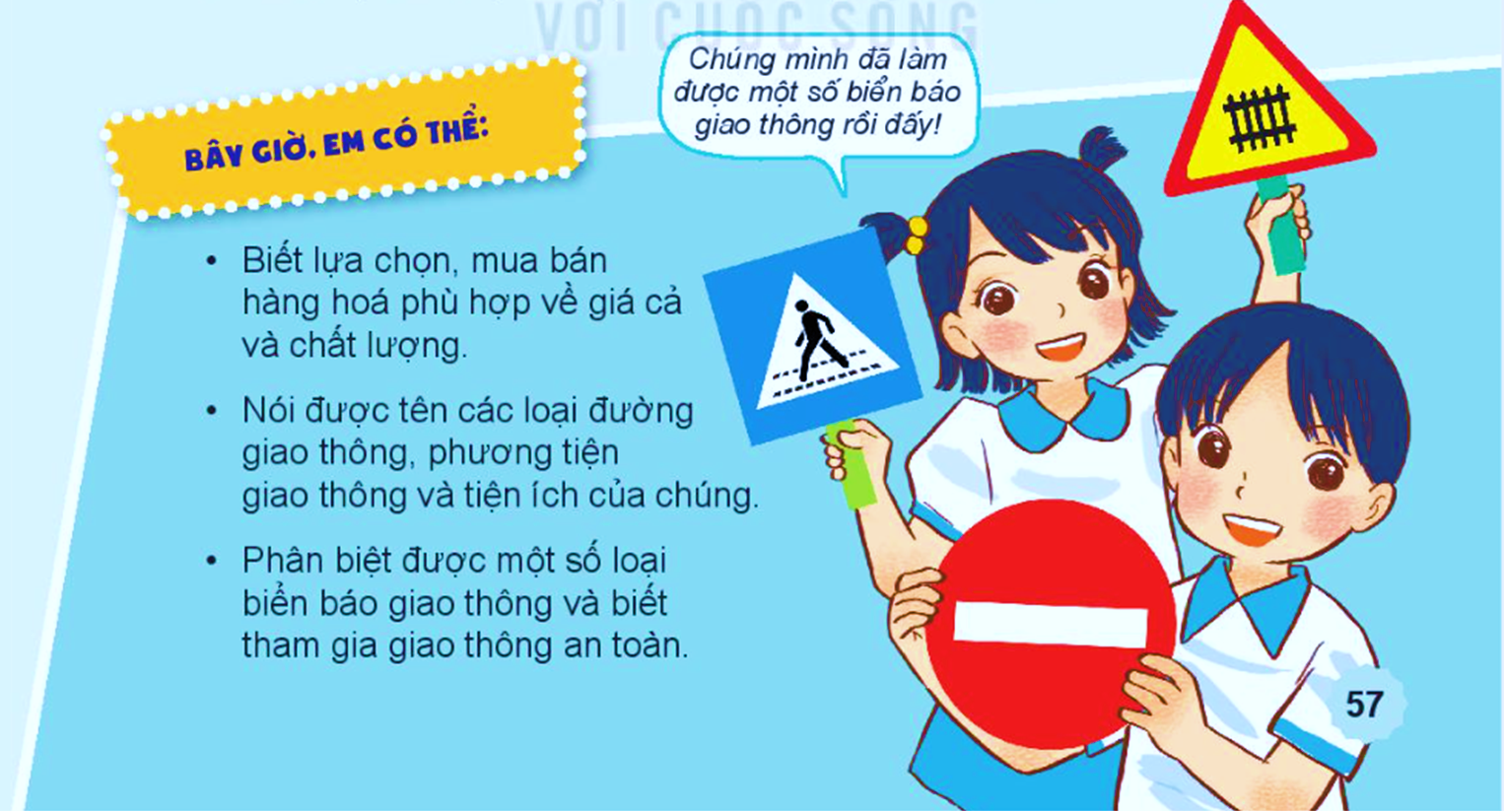
Biển báo nào được thể hiện trong hình?
Nội dung hình là gì?
Biển báo cấm đi ngược chiều
Biển báo giao nhau với đường sắt có rào chắn.
Biển báo đường người đi bộ sang ngang

Slide 9

Về nhà:
Giới thiệu với bạn bè, bố mẹ, người thân sản phẩm của em và ý nghĩa của sản phẩm đó.

Slide 10


